Slide 1
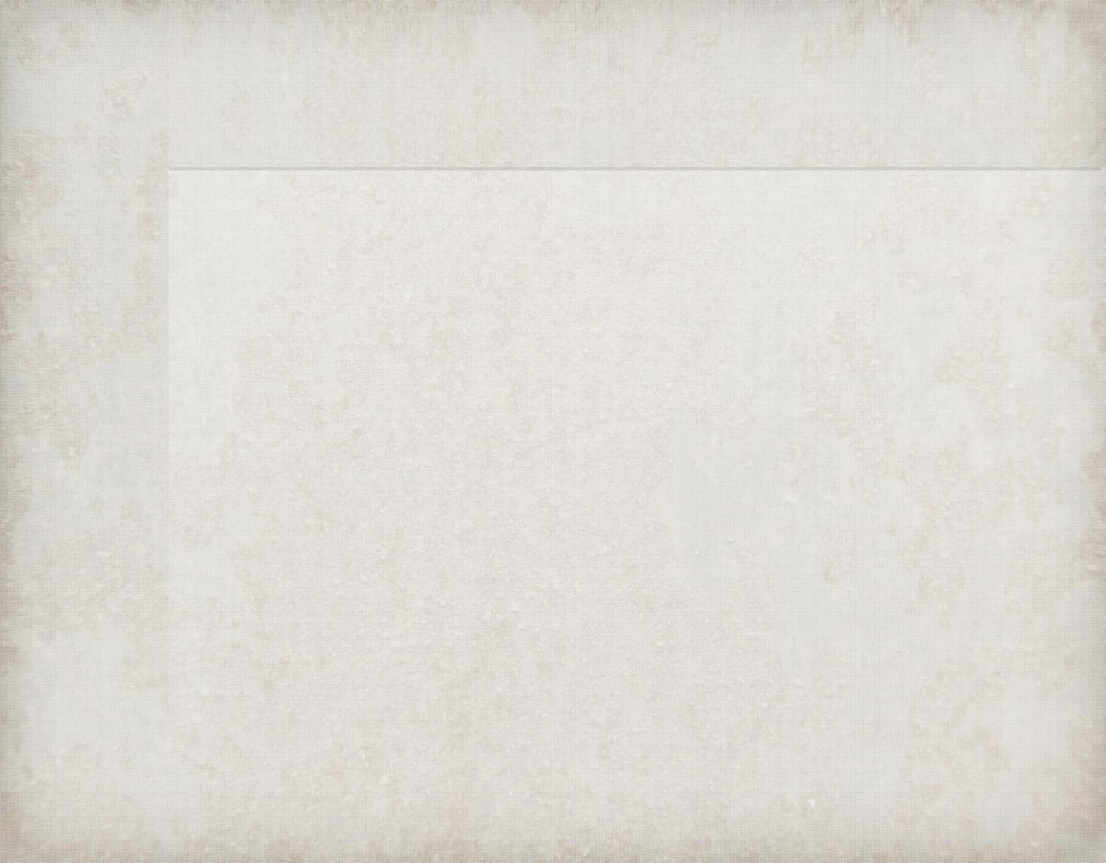

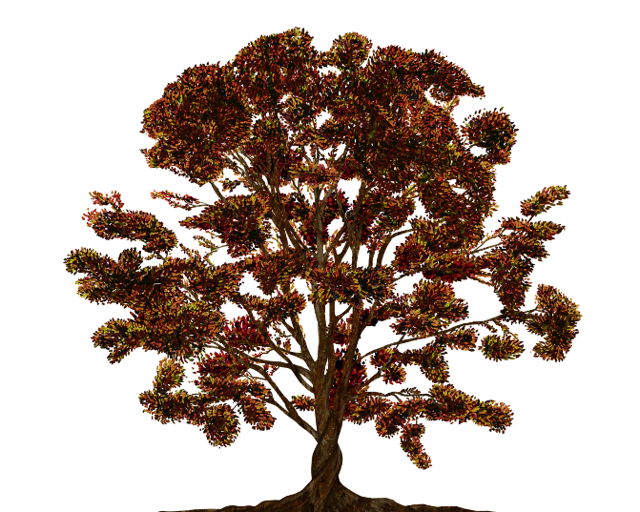
Ģenealoģijas būtība
Esmu dzimis īpašs šajā pasaulē, bet mans gars
un asinis nāk no manas mātes, tēva un
maniem senčiem.
Patiesībā es nevaru būt viens jo šī identitātes
līnija iesniedzas dziļi pagātnē.
Ziggy Marley

Slide 2

Mēs dzīvojam jau pirms piedzimstam
Mans dzīves gājums sākas ilgi pirms dzimšanas.
Es izdzīvoju savas dzimtas nolikto likteni un mani
senči patiesībā dzīvo manī
James Nasmyth

Slide 3
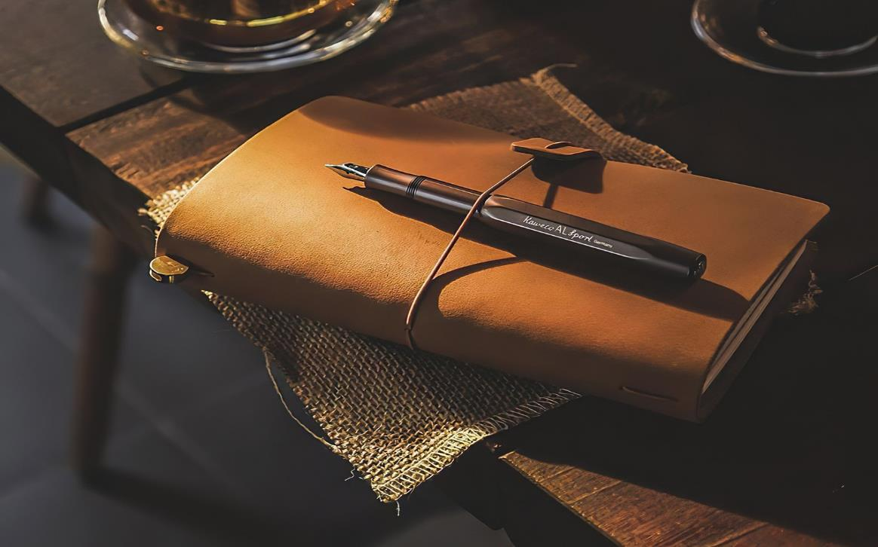
Ieguvumi
Šodiena ir rītdienas vēsture.
Jūsu dzimtas sakņu pētījums būs labākā dāvana nākamajām paaudzēm.

Slide 4
Ieguvumi
Būt par savas dzimtas hronistu, savas dzimtas vēstures
pētīšana, pierakstīšan un saglabāšana tieši ietekmē tevi, ģimeni un
Pat pēcnācējus, kurus tu personīgi tā arī neiepazīsi..

Slide 5
Ieguvumi
Ģimenes sakņu pētniecība neaprobežojas ar ciltskoka zīmēšanu,
dokumentu un fotoattēlu pētīšanu. Vēstures zināšana un nodošana
nākamajām paaudzēm veido personību, māca kritiski domāt un
ir spēcīgs pamudinājums nākamajām paaudzēm mācīties no kļūdām.

Slide 6
Ieguvumi
Iepazīstot mūsu nācijas un dzimtas kultūras pamatus ļauj mums saprast
un sajust kas mēs esam. Veids kā mēs uztveram dzimtes pagātnes
notikumus ļauj mums ieraudzīt mūsu dzimtas unikālo autentisko
pamatidentitāti.

Slide 7
Ieguvumi
Dabiska tieksme pieķerties un veidot attiecības rada neticami stipras
saites starp cilvēciskām būtnēm ne tikai ar vienaudžiem bet arī ar
senčiem un pēcnācējiem. Jo vairāk mēs sev atklājam mūsu pagātni,
jo mums veidojas spēcīgākas saites ar mūsu senčiem.
Savukārt dokumentējot dzimtas vēsturi mēs stiprinām saites ar
mūsu bērniem un mazbērniem, saikne kura mūs saistīts pat tad kad
mūsu vairs nebūs šeit.

Slide 8
Ieguvumi
Vēstures zināšana ļauj labāk izprast senču grūtības ar kurām viņiem bija
jāsastotpas māca piedot pat smagas kļūdas, kuras viņi pieļāvuši. Tas vairo
mīlestību un izpratni attiecībās. Mīlestība un piedošana ļauj mums būt
labākiem bērniem, vecākiem, dzīvesbiedriem un galu galā arī cilvēkiem

Slide 9
Ieguvumi
Mūsu dzimtas vēsture sniedzas tālāk par vārdiem un datumiem, kuri rotā mūsu koku
Tas nosaka, kas mēs esam.
Tie ir cilvēki, ar kuriem mēs varam veidot dziļas saiknes.
Tie ir cilvēki, kas dzīvoja, elpoja, cieta un uzvarēja.
Tās ir saknes, zari, lapas, un pat veseli meži.
Tas ir par mums visiem.

Slide 10
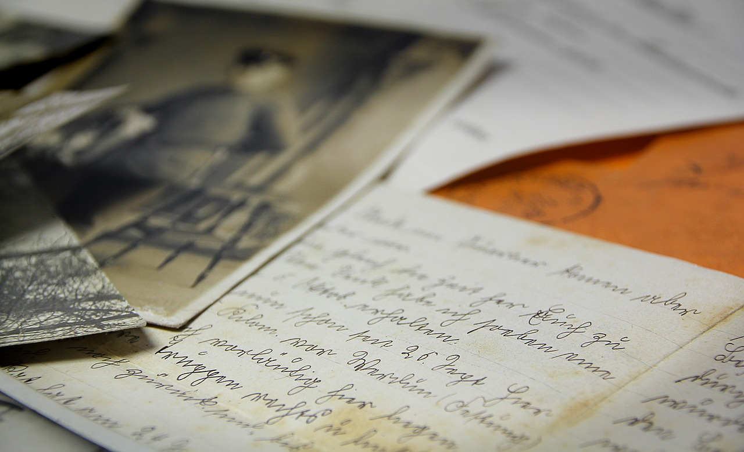
Ar ko sākt...
Nepieciešama vēlme darboties;
Intervē visus, kuri varētu zināt kaut ko no tā, kas tevi interesē un
sāc ar vecākajiem ģimenes locekļiem;
Noskaidro dzimtas locekļu reliģisko piederību, lai varētu zināt
kur meklēt iformāciju;
Krāj un kārto digitālā arhīvā fotogrāfijas.

Slide 11
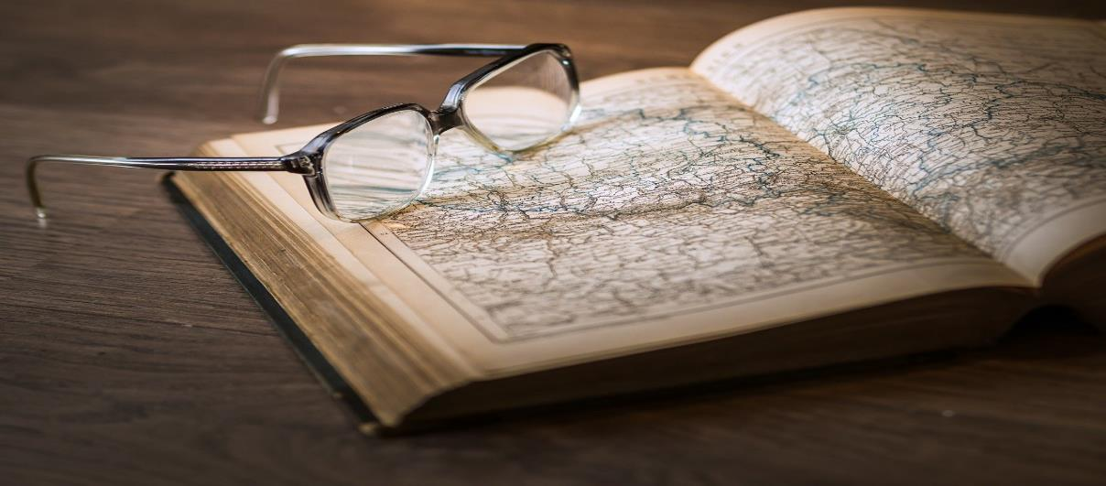
Ar ko sākt...
Nepieciešama vēlme interesēties par valsts vēsturi;
Apzināt vēsturiskās kartes;
Apzināt nacionālo administratīvo iedalījumu dažādos laikos;
Apzināt iespējamos periodikas materiālus.

Slide 12
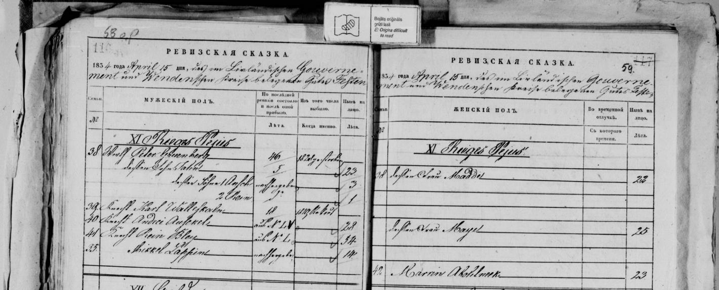
Cik tālu pagātnē varam atrast senču pēdas
Dzimtbūšanas atcelšana un uzvārdu došana cariskās krievijas
guberņās bija vēlāk kā citur Eiropā- tikai 19 gadsimta pirmajā
Pusē. Tādēļ tās varētu būt kādas 5-6 paaudzes.

Slide 13
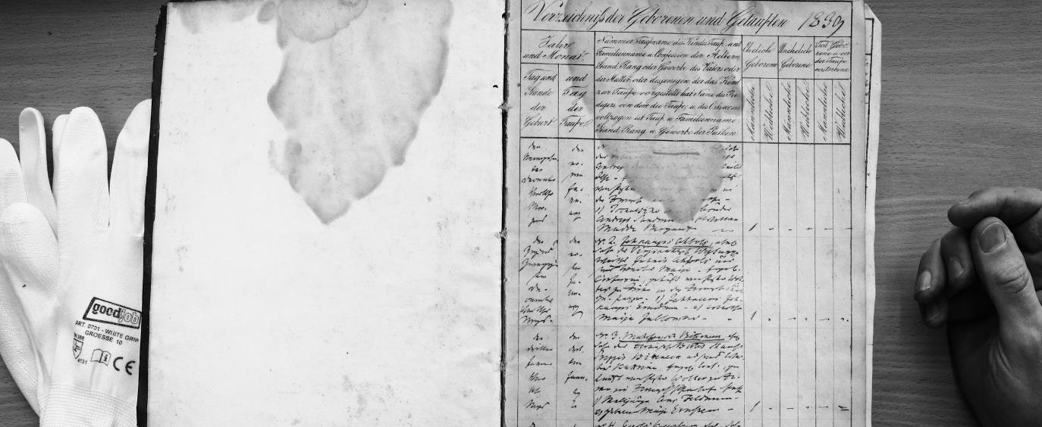
Cik tālu pagātnē varam atrast senču pēdas
5-6 paaudzēs mēs sev varam atrast 32 vectētiņus
32 vecmāmiņas. Tādēļ ne mazāk svarīgi ir meklēt plašumā

Slide 14
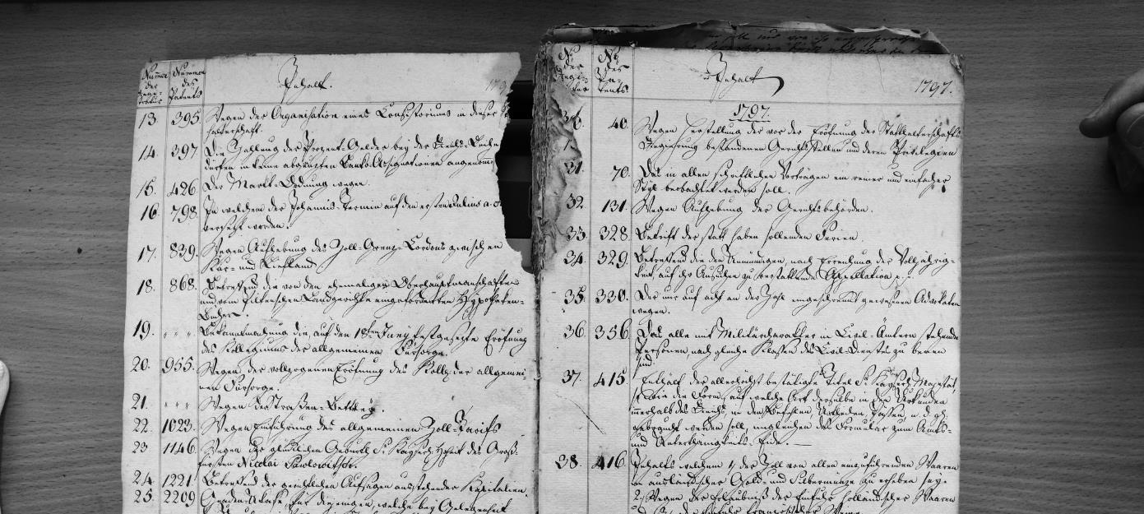
Cik tālu pagātnē varam atrast senču pēdas
Arhīvā ir pieejami divi galvenie pētniecības avoti:
Kristību, laulību un miršanas ieraksti baznīcas grāmatās
Dvēseļu revizijas

Slide 15

Cik tālu pagātnē varam atrast senču pēdas
Vēcākās dvēseļu revizijas (cariskās Krievijas tautas skaitīšanas)
ir no 1797, 1811, 1816. gadiem turklāt 1811. gadā sievietes pat
nav iekļautas un identificēt cilvēku apgrūtina tas, ka vēl
dzimtļaudīm nav uzvārdu

Slide 16
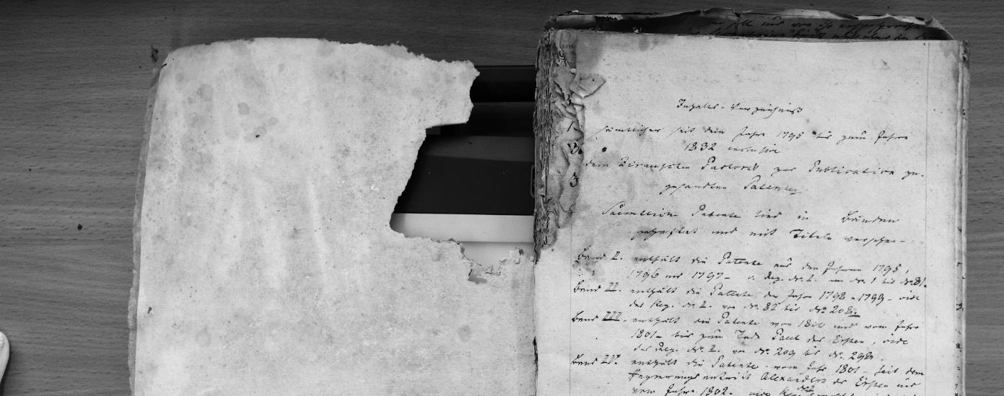
Cik tālu pagātnē varam atrast senču pēdas
Kristību, laulību un nāves reģistrāciju Latvijas teritorijā sāka
plaši reģistrēt tikai 19. gadsimta pirmajā pusē, tādēļ laiks pirms
19 gadsimta ir daudz grūtāk pētāms. Turklāt pasaules karu laikā
daudz arhīva dokumenti ir pazuduši un cietuši.

Slide 17
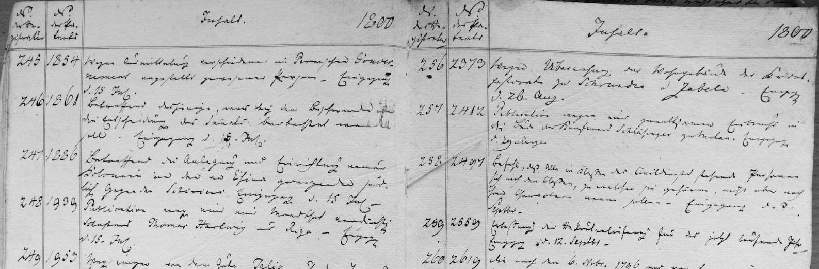
Cik tālu pagātnē varam atrast senču pēdas
Vecos dokumentu lasīšana prasa pacietību, zināšanas un treniņu.
Livonijā tie galvenokārt ir vecajā vācu gotiskajā rokrakstā,
Cariskās Krievijas Guberņās Krieviski, dažkārt poliski .

Slide 18
Cik tālu pagātnē varam atrast senču pēdas
Lielākās izmaiņas pētniecības paņēmienos ienāk ar iespēju
pielietot DNS tehnoloģijas. Ne tikai dokumenti norāda uz mūsu
radniecības saitēm. Mūsu DNS ir vēl lielāks, precīzāks un daudz senāks
dokumentu arhīvs.
Tomēr jāatzīst, ka šī metode ir tikai pašā izmantošanas sākumā.
Pagaidām vecajās rietumu valstīs ir vairāk cilvēku, kuri publicē savus
DNS paraugus publiskos WEB forumos un ļauj šādi atrast radnicību.
Latvijā pagaidām paraugu ir daudz mazāk. Pēc personīgas pieredzes
varu teikt, ka šī metode strādā ļoti labi.

